Slide 1
Back End
PRIMERAS RESPUESTAS
DESDE EL BACKEND

Slide 2
Organización de los datos
Una forma de organizar las variables y funciones es a través de objetos.
Encapsulan datos y comportamiento
Son los objetos nativos en JavaScript
Su “clase” es de tipo “objeto” y son de estructura libre

Slide 3

Qué es JSON?
(JavaScript Object Notation)
Organizado
Fácil de acceder
Se compone de
Registros (objetos): { }
Propiedades: "clave" : "valor"
Arreglos: [ ] (Contienen objetos)
//objeto 'profesor' con dos atributos
{
"nombre": "Mauri",
"materia": "Back",
}
No confundir un Objeto JSON con una función, tiene llaves, pero no tiene parámetros, ni código, ni la palabra function antes

Slide 4

Tipo de datos soportados
Tipo de Dato:
String
Número
Objetos
Arrays
Booleano
Null

Slide 5
Agregar y acceder a miembros
let curso = {
"nombre": "full-stack",
"alumno": [
{
"nombre": "juan",
"apellido": "perez"
},
{
"nombre": "maria",
"apellido": "garcia"
}
]
}

Slide 6
Agregar y acceder a miembros
Podemos leer los miembros:
let nombre = curso.nombre;
let primerApellido = curso.alumno[0].apellido;
Les podemos agregar miembros
curso.lugar = "Madariaga";

Slide 7
Claves
Las claves pueden o no ir entre comillas
{ valor: 4 }
O
{ "valor": 4 }//Good practice!,
evita problemas si tenemos un campo que es una palabra reservada
{
"error": 4,
"if": 6
}
http://stackoverflow.com/questions/4201441/is-there-any-practical-reason-to-use-quoted-strings-for-json-keys

Slide 8
Valores en JSON
Los valores pueden ser de los siguientes tipos:
{
"cadena": "texto",
"numero": 5,
"otroObjeto": {..},
"arreglo": [5,"a",1],
"verdadero": true,
"nada" : null
}
Notar uso de comillas en value sólo para cadenas de texto

Slide 9
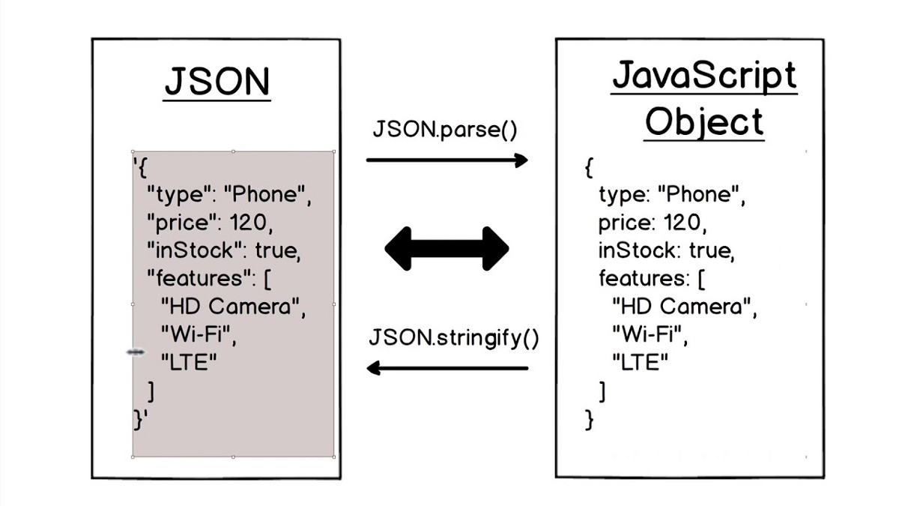

Slide 10


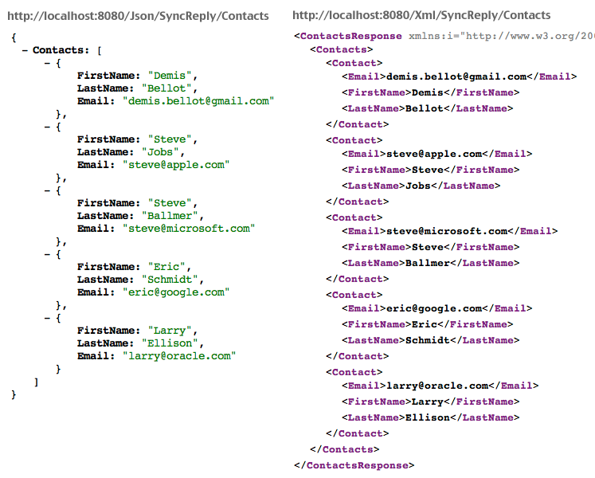
Ventajas
Super - Liviano para transferir
Datos auto-descriptivos
Legible por el humano
Fácil de adoptar por los lenguajes orientados a objetos

Slide 11
Back End
Ejemplo con JSON

Slide 12
Lista de audios
Hagamos una lista de audios (una librería de canciones) que tenga los datos de las pistas como en el ejemplo de POO.
Manejar un arreglo de objetos en JS

Slide 13
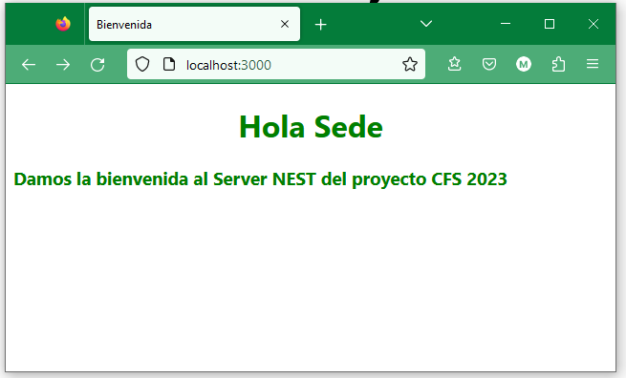
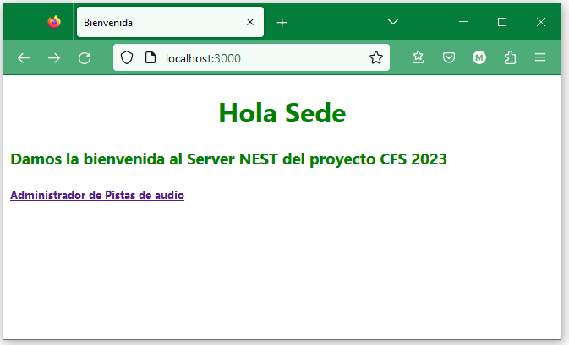
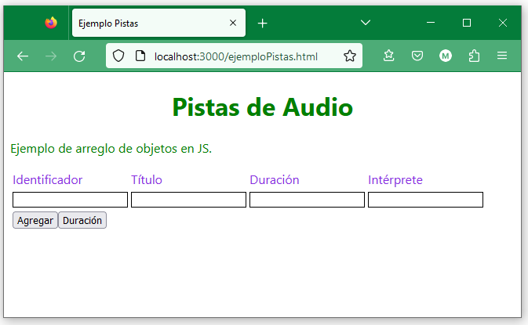
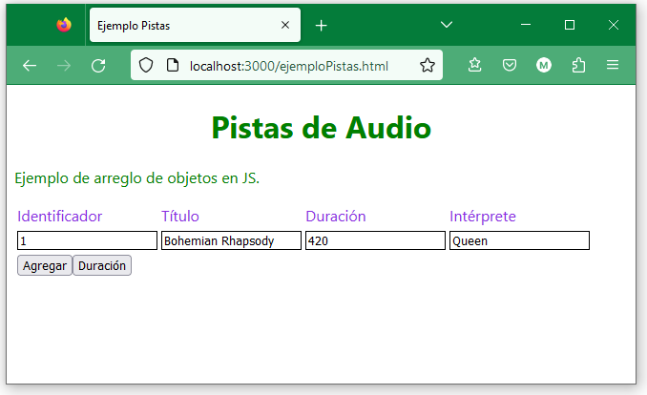
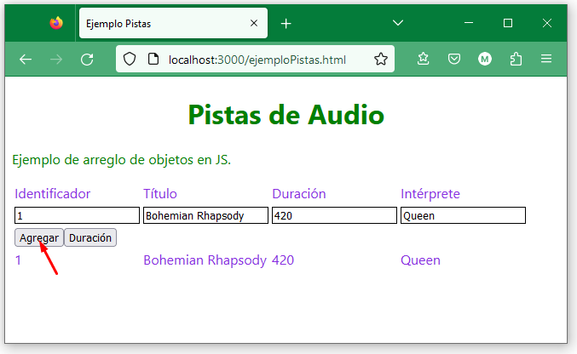
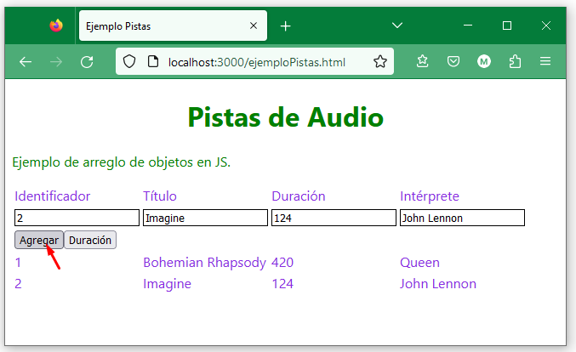
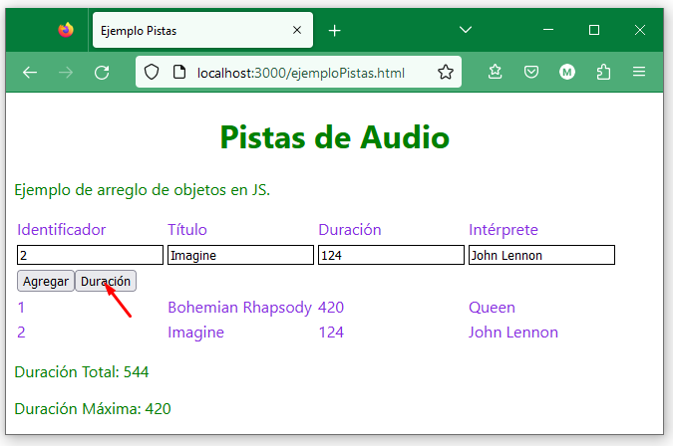
Objetivo final

Slide 14
Modelo de datos
{"identificador": 1, "titulo": "titulo 1", "duracion": 120, "interprete": "interprete 1"}
{"identificador": 2, "titulo": "titulo 2", "duracion": 125, "interprete": "interprete 1"}
{"identificador": 3, "titulo": "titulo 3", "duracion": 112, "interprete": "interprete 2"}
{"identificador": 4, "titulo": "titulo 4", "duracion": 210, "interprete": "interprete 1"}
{"identificador": 5, "titulo": "titulo 5", "duracion": 220, "interprete": "interprete 3"}
{"identificador": 6, "titulo": "titulo 6", "duracion": 180, "interprete": "interprete 2"}
{"identificador": 7, "titulo": "titulo 7, "duracion": 130, "interprete": "interprete 3"}
{"identificador": 8, "titulo": "titulo 8", "duracion": 150, "interprete": "interprete 1"}

Slide 15
Vamos a simular una petición y su consiguiente respuesta del backend. Para una prueba rápida lo haremos de la siguiente manera:
Crearemos en el servicio un método getTracks() en reemplazo de getHello(). El nuevo método retornará una lista de canciones. Por ahora usaremos como base de datos un arreglo en memoria.
A estas alturas ustedes recuerdan que debemos crear una interfaz que describa la entidad track (cada canción).
Luego, en el controlador, reemplazaremos getHello() por el método que acabamos de crear. Examinaremos en el navegador la ruta /api… nuestras canciones aparecerán allí.

Slide 16
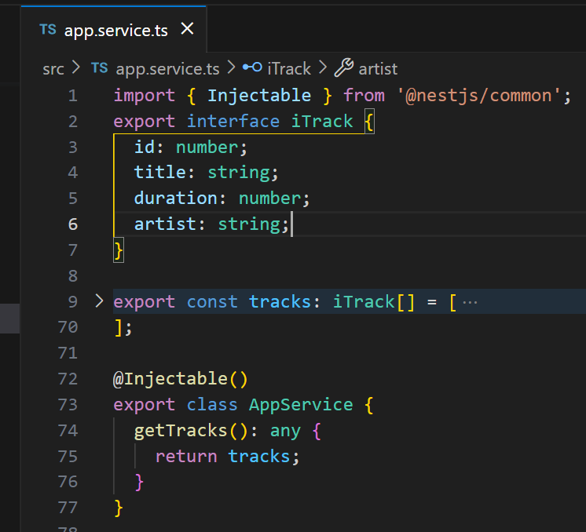

Slide 17
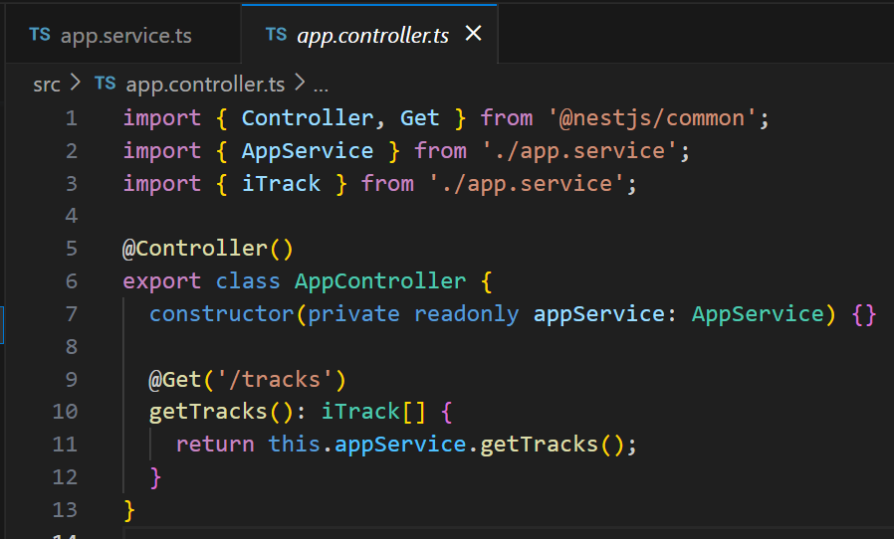

Slide 18
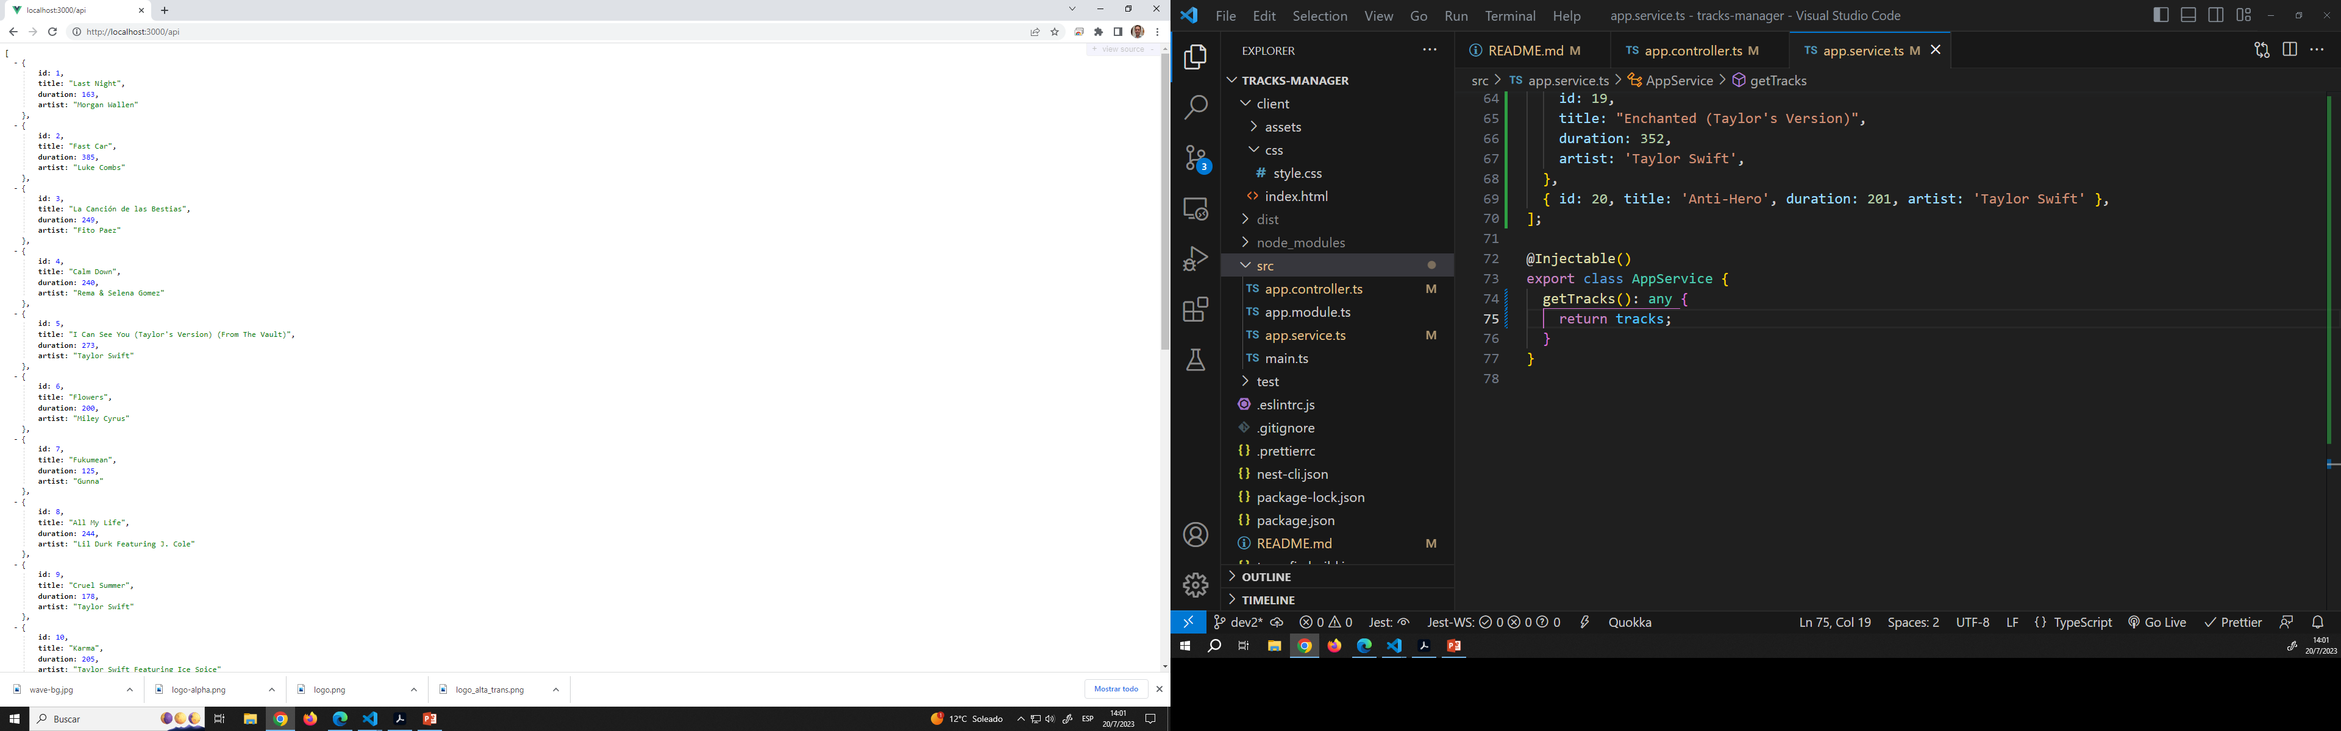
Esto debería servirles para entender la mecánica de una petición (request) desde que entra hasta que se envía la respuesta (response) desde el backend.
Cabe aclarar que hemos tomado ciertos atajos pedagógicos colocando la interfaz y el objeto de datos dentro del propio servicio.
Vamos a ir corrigiendo estas malas prácticas a medida que avancemos en el aprendizaje de Nest JS y de los conceptos generales de backend.

